Slide 1
“Aquele que se eleva será rebaixado” ese, Cap. Vii itens 3 e 6
Bem-Aventurados os Pobres de Espírito

Slide 2
“AQUELE QUE SE ELEVA SERÁ REBAIXADO”
“Bem aventurados os pobres de espírito, porque é deles o reino do céu.”
(Mateus, cap. 7, v:3)

Slide 3
“AQUELE QUE SE ELEVA SERÁ REBAIXADO”
“- Quem é o maior do Reino dos Céus?”
- “Em verdade vos digo que, se não vos converterdes e se não vos tornardes como criança, não entrareis no reino dos céus.”
ESE: Cap. VII

Slide 4
“AQUELE QUE SE ELEVA SERÁ REBAIXADO”
“Aquele que quiser ser o primeiro dentre vós que seja vosso escravo; assim como o Filho do Homem que não veio para ser servido, mas para servir, e dar sua vida pela redenção de muitos.”
(Mateus, XX: 20 a 28)

Slide 5
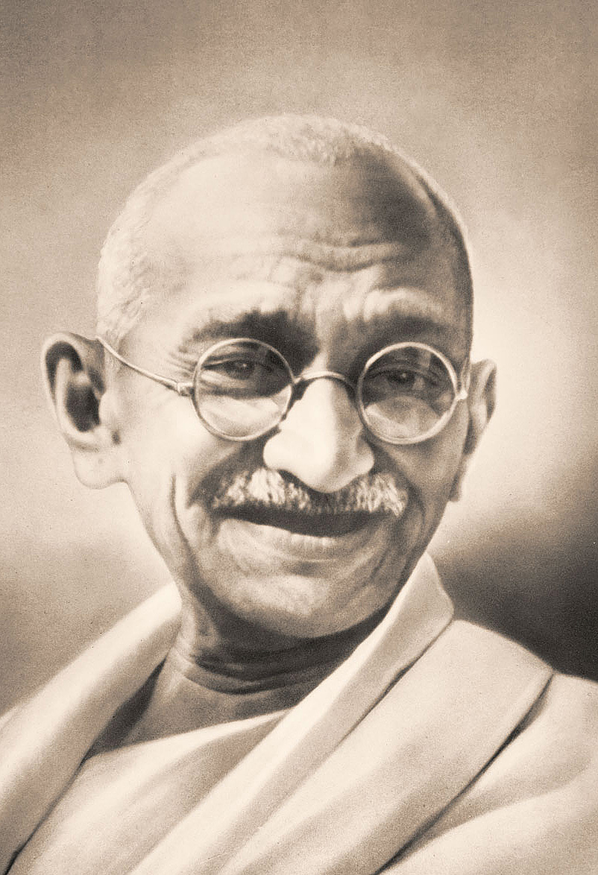
Mahatma Gandhi

Slide 6
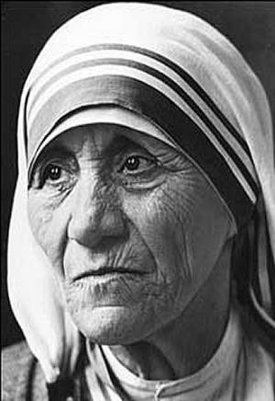
Madre Teresa

Slide 7
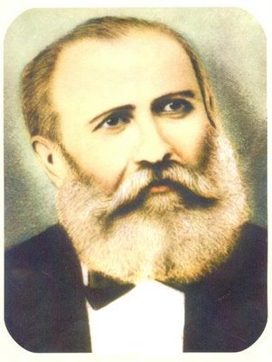
Dr. Bezerra de Menezes

Slide 8
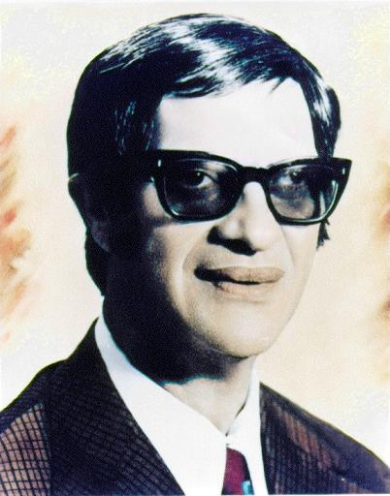
Chico Xavier

Slide 9
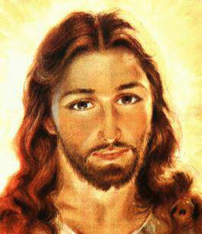

Slide 10
“Todo aquele que se eleva será rebaixado e todo aquele que se rebaixa será elevado.”

Slide 11
Então Ele veio e disse já é hora de seguir
E indicou um caminho tortuoso,
Mostrou as pedras e os espinhos
E quando viu que o medo assolava os nosso corações,
Nos fez olhar o sol atrás do montes,
Só disse: “Confiem em mim e vão”.
Então viemos porque ninguém resiste ao Seu chamado
Voltamos à Terra mãe que nos abriga
O Seu amor haveremos de amar.
E ao final da luta Ele haverá de estar nos esperando
E erguera a voz ao Pai num Hino
E então dirá: “Eis os Teus filhos enfim em paz!”
Então viemos porque ninguém resiste ao Seu chamado
O Seu amor haveremos de amar.
O Chamado - Grupo AMHE

